Slide 1

传说月亮上住着一位美丽的仙女，她就是嫦娥。
chánɡ é
嫦 娥

Slide 2
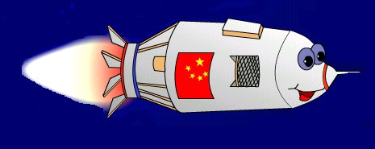
一天，嫦娥姐姐遇到了一个新朋友。
fēi chuán
飞船

Slide 3
这艘飞船在干什么呢？
sōu fēi chuán
一艘飞船

Slide 4
zài kōnɡ sàn bù
一艘飞船在太 空 散 步。

Slide 5
tiān wǎn
zài kōnɡ sàn bù
一天 晚上，
一艘飞船在太 空 散 步。

Slide 6
jiào shén zhōu hào
我叫“神舟号”

Slide 7
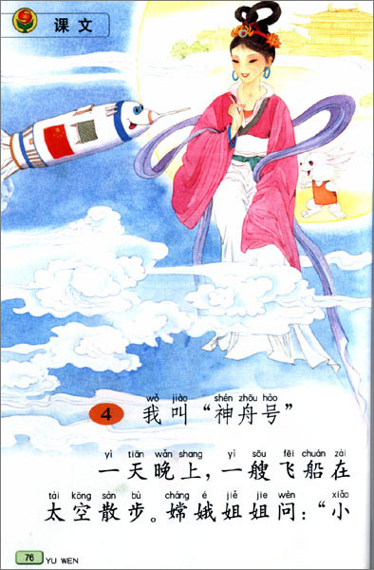
开头空了2个字的地方。
这叫“自然段”，我们标上①
①

Slide 8
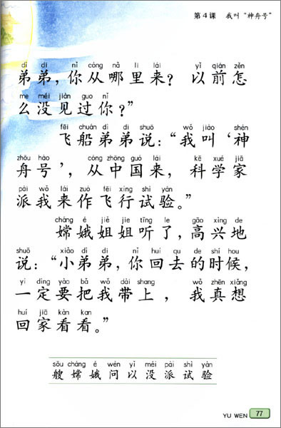
②
③
①
观察一下，还有哪里的开头也空了2字的地方？

Slide 9
在自然段结束的地方画上双竖线。
4、我叫“神舟号”
一天晚上，一艘飞船在太空散步。嫦娥姐姐问:“小弟弟，你从哪里来？以前怎么没见过你？”
飞船弟弟说：“我叫‘神舟号’，从中国来，科学家派我来做飞行试验。”
嫦娥姐姐听了，高兴地说：“小弟弟，你回去的时候，一定要把我带上，我真想回家看看。”
①
②
③
说一说：课文有几个自然段？

Slide 10
画线的句子是谁说的？
4、我叫“神舟号”
一天晚上，一艘飞船在太空散步。嫦娥姐姐问:“小弟弟，你从哪里来？以前怎么没见过你？”
飞船弟弟说：“我叫‘神舟号’，从中国来，科学家派我来做飞行试验。”
嫦娥姐姐听了，高兴地说：“小弟弟，你回去的时候，一定要把我带上，我真想回家看看。”
双引号

Slide 11
画线的句子是谁说的？
4、我叫“神舟号”
一天晚上，一艘飞船在太空散步。嫦娥姐姐问:“小弟弟，你从哪里来？以前怎么没见过你？”
飞船弟弟说：“我叫‘神舟号’，从中国来，科学家派我来做飞行试验。”
嫦娥姐姐听了，高兴地说：“小弟弟，你回去的时候，一定要把我带上，我真想回家看看。”
双引号

Slide 12
找一找，还有哪里有双引号？画出双引号里面的句子。
4、我叫“神舟号”
一天晚上，一艘飞船在太空散步。嫦娥姐姐问:“小弟弟，你从哪里来？以前怎么没见过你？”
飞船弟弟说：“我叫‘神舟号’，从中国来，科学家派我来做飞行试验。”
嫦娥姐姐听了，高兴地说：“小弟弟，你回去的时候，一定要把我带上，我真想回家看看。”
双引号
练习读句子，说一说双引号里面的句子是谁说的。

Slide 13
学生字
fēi zài nǐ lái
飞 在 你 来
me qù de
么 去 的
sōu cháng é wèn yǐ qián
艘 嫦 娥 问 以 前
méi yǒu pài shì yàn
没 有 派 试 验

Slide 14
飞 在 你 来
么 去 的
艘 嫦 娥 问 以 前
没 有 派 试 验

Slide 15
走入太空
小弟弟，你从哪里来？以前怎么没见过你？

Slide 16
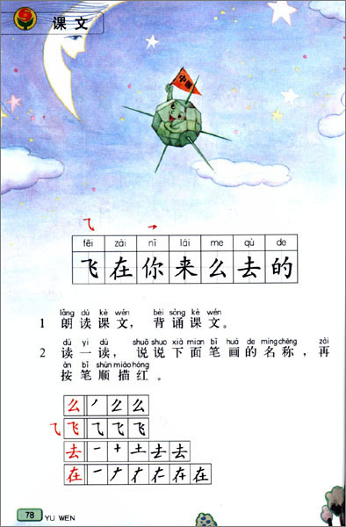
我叫“神舟号”，从中国来，科学家派我来做飞行试验。
从这里可以看出飞船很自豪。

Slide 17
走入太空
小弟弟，你回去的时候，一定要把我带上，我真想回家看看。

Slide 18


讲一讲
嫦娥姐姐听了飞船弟弟的话为什么非常高兴呢？
她想看看现在的家乡是什么样。
因为她
想回家乡。

Slide 19
“小弟弟，你从哪里来？以前怎么没见过你？”
“我叫“神州号”，从中国来，科学家派我来作飞行试验。”
“小弟弟，你回去的时候，一定要把我带上，我真想回家看看。”

Slide 20
我叫“神舟号”
一天晚上，一艘飞船 。嫦娥姐姐问“小弟弟， ？ ？”
飞船弟弟说：“ ‘神舟号’，从 ，科学家 。”
嫦娥姐姐听了， 地说：“小弟弟， ， ， 。”

Slide 21
飞
飞行起飞飞机

Slide 22
在
现在在世在意

Slide 23
你
你们你的

Slide 24
来
回来过来

Slide 26
么
怎么什么

Slide 27
piě zhé

Slide 28
去
回去过去

Slide 30
的
你的我的

